Slide 1
Network Simulator (ns)
Carlos Alberto Kamienski
Djamel Sadok
Joseane Farias Fidalgo
Cin-UFPE

Slide 2
Network Simulator (ns)
(http://www.isi.edu/nsnam/ns/index.html)
Versão 2 (ns-2.1b9a é a mais atual)
Simulator baseado em eventos discretos direcionado para a pesquisa em redes
Iniciou como parte do projeto VINT (netweb.usc.edu/vint)
Atualmente seu desenvolvimento e distribuição são mantidos pelo ISI (Information Sciences Institute - www.isi.edu), financiado pela DARPA e NSF
A distribuição do ns é gratuita, inclusive o código fonte, que pode ser alterado para refletir a pesquisa que está sendo desenvolvida

Slide 3
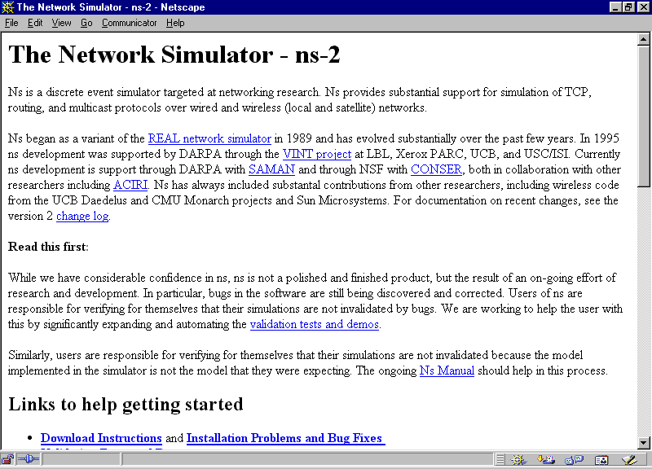
Network Simulator (ns)
(http://www.isi.edu/nsnam/ns/index.html)

Slide 4
Usando o ns
Aprendendo o ns
  Aprendizado é difícil no início
  Sem interface gráfica e manual de usuário apropriado
Manual do ns
  Manual de desenvolvimento, explicando código e estruturas de dados
Plataformas onde roda:
  FreeBSD (desenvolvimento) , Linux, Solaris e Windows (com restrições, não tente!)
Funcionalidades são oferecidas:
  Diretamente na distribuição básica do ns
  Através de contribuições (patchs) que devem ser instaladas à parte

Slide 5
Funcionalidades do ns
Implementa grande parte da funcionalidade existente na Internet
  IP, TCP, UDP, FTP, HTTP, protocolos de roteamento
Protocolos de roteamento multicast
Implementa abordagens para QoS
  IntServ. DiffServ, MPLS, QoS Routing
Vários tipos de filas (internas a roteadores)
  DropTail, CBQ, SFQ, WFQ, DRR, RED
Comunicação sem fio
  LAN sem fio
  Comunicação por satélite
Outras...

Slide 6
Network Animator (nam)
Ferramenta de animação
Usa arquivos de trace
  Resultados de simulação
  Dados de redes reais
  Arquivo construído manualmente
Faz parte da distribuição básica do NS
O nam apenas mostra o resultado de simulação já realizada

Slide 7
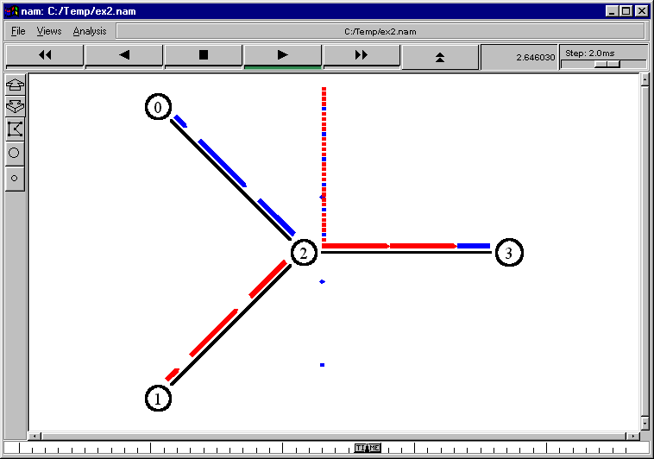
Network Animator (nam)

Slide 8
Linguagens de programação/script
O ns usa uma combinação de C⁺⁺ e Otcl (Object Tool Command Language, uma linguagem de script orientada a objetos)
Praticamente todos os objetos existem nas duas linguagens (para cada objeto Otcl é criado um C⁺⁺ correspondente)
Geralmente quando objeto é criado no Otcl, é criado um objeto idêntico no C⁺⁺
As duas linguagens tem interfaces entre si:
  Pode-se chamar funções do C⁺⁺ no Otcl (mais comum)
  Pode-se chamar funções do Otcl no C⁺⁺

Slide 9
Linguagens de programação/script
C⁺⁺
  Usada para implementar a maior parte do processamento pesado (backend)
  Funções que envolvem o processamento dos pacotes
Otcl
  usado principalmente para criar os scripts de simulação (frontend)
  Muitas classes são implementados somente em Otcl
  Gradualmente estão sendo passadas as funções de Otcl para C⁺⁺ para obter melhor desempenho

Slide 10
Componentes Básicos
Nó (node)
  Host ou roteador
  Máquina com implementação IP
Enlace (link)
  Interconectam dois nós
  O ns só representa a camada IP
  Enlaces são abstrações da interface física
Agente (agent)
  Entidade de transporte
  Agentes TCP/UDP
Aplicação (application)
  Não precisa simular a aplicação
  Necessário apenas gerar tráfego

Slide 11
Fases de criação do script
Criar instância do simulador
  Escalonador de eventos, que controla a simulação
Fazer configurações necessárias
  Configurar arquivo de trace do nam
  Criar função de finalização
Criar nós e enlaces entre os nós
Inserir agentes nos nós e geradores de tráfego (aplicações)
Escalonar os eventos (geração de tráfego)
  Agente inicia transmissão de dados
  Agente finaliza transmissão de dados
Executar a simulação

Slide 12
Para usar o ns
Usar em uma estação Linux
  Ns instalado no lab. Grad II do CIn
  Quem não aprendeu a usar Unix/Linux ?
Usar em Linux/FreeBSD
  Instalar Linux/FreeBSD e ns
Criar os scripts de simulação em tcl
  Usando o vi ?
Executar os scripts
  Ex.: ns ex1.tcl
Visualizar resultados no nam ou no xgraph

Slide 13
Resultados numéricos
O simulador pode ser configurado para gerar arquivos contendo os dados desejados
  Opcionalmente o arquivo de trace pode ser processado para obter esses resultados
Vazão de uma conexão
  Como no exemplo 4 (do tutorial do ns)
Atraso e variação de atraso de pacotes
Perda de pacotes
Monitoramento das filas
  Usar monitor de filas
Outros

Slide 14
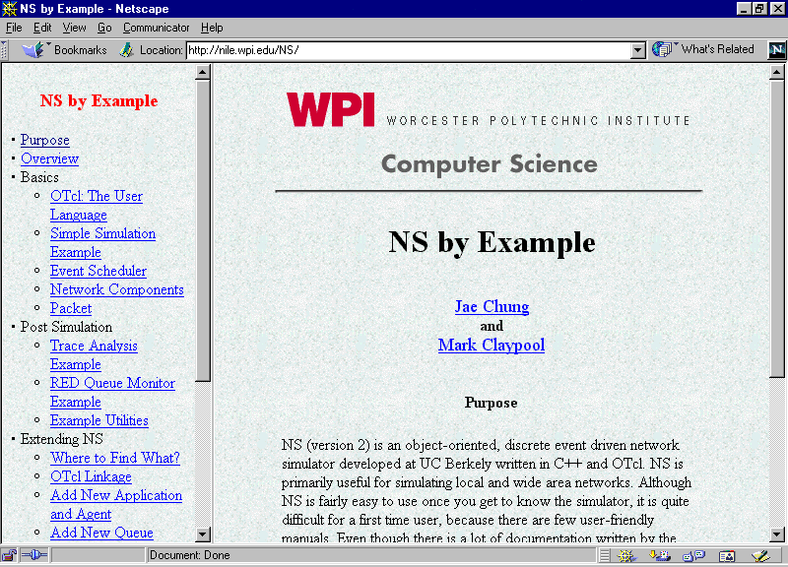
NS by Example http://nile.wpi.edu/NS/

Slide 15
Tutorial de Marc Greis http://www.isi.edu/nsnam/ns/tutorial/index.html
Desenvolvido por Marc Greis e agora mantido pelo grupo VINT
Constrói alguns exemplos passo a passo
Exemplos:
  Configuração básica
  Dois nós trocando dados
  Dinâmica da rede
  Novo protocolo para o ns
  Geração de arquivos de saída e visualização de gráfico no xgraph
  Simulação básica de rede sem fio
  Algumas LANs sem fio conectadas através de uma rede fixa
  Simulações maiores de rede sem fio

Slide 16
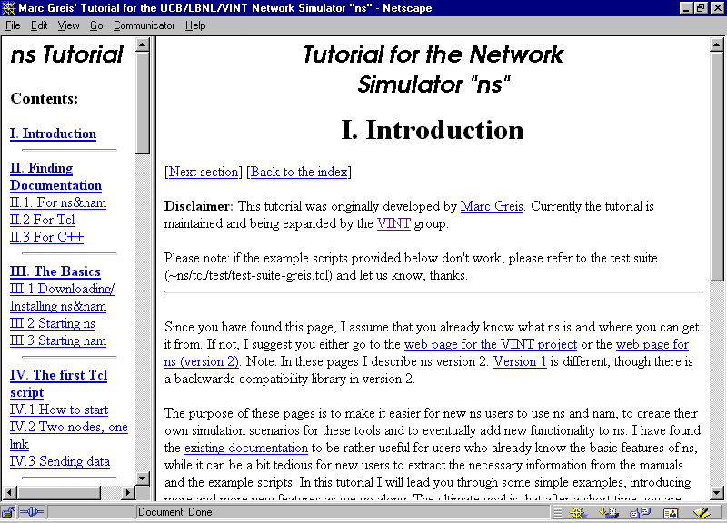
Tutorial de Marc Greis http://www.isi.edu/nsnam/ns/tutorial/index.html

Slide 17
Exemplo 1 - Configuração simples
#Create a simulator object
set ns [new Simulator]
#Open the nam trace file
set nf [open out.nam w]
$ns namtrace-all $nf
#Define a 'finish' procedure
proc finish {} {
global ns nf
$ns flush-trace
#Close the trace file
close $nf
#Execute nam on the trace file
exec nam out.nam &
exit 0
}

Slide 18
Exemplo 1 - Configuração simples
#Create two nodes
set n0 [$ns node]
set n1 [$ns node]
#Create a duplex link between the nodes
$ns duplex-link $n0 $n1 1Mb 10ms DropTail
#Call the finish procedure after 5 seconds of simulation time
$ns at 5.0 "finish"
#Run the simulation
$ns run

Slide 19
Exemplo 2 - Tráfego CBR simples
Extensão do exemplo 1
Componentes
  Agente UDP
  Agente NULL
  Aplicação CBR
Inicia e finaliza as aplicações

Slide 20
Exemplo 2 - Tráfego CBR simples
set udp0 [new Agent/UDP]
$ns attach-agent $n0 $udp0
set cbr0 [new Application/Traffic/CBR]
$cbr0 set packet_size_ 500
$cbr0 set rate_ 800Kb
$cbr0 attach-agent $udp0
set null0 [new Agent/Null]
$ns attach-agent $n1 $null0
$ns connect $udp0 $null0
$ns at 0.5 "$cbr0 start"
$ns at 4.5 "$cbr0 stop"

Slide 21
Exemplo 3 - Filas
Fila DropTail pode ser injusta
Utilização de fila SFD (Stochastic Fair Queuing)
Utilização do campo fid_ (identificador de fluxo), para diferenciar fluxos através de cores
Monitoramento de uma fila
Direção dos enlaces no nam

Slide 22
Exemplo 3 - Filas
$ns color 1 Blue
$ns color 2 Red
...
$ns duplex-link $n3 $n2 1Mb 10ms DropTail
#$ns duplex-link $n3 $n2 1Mb 10ms SFQ
...
$ns duplex-link-op $n0 $n2 orient right-down
$ns duplex-link-op $n1 $n2 orient right-up
...
$ns duplex-link-op $n2 $n3 queuePos 0.5
...
$udp0 set fid_ 1
...
$udp1 set fid_ 2

Slide 23
Exemplo 4 - Roteamento dinâmico
Vetor de nós
Protocolos de Roteamento
  Roteamento estático
  DV - Vetor de distância
  Session - “automático”
Dinâmica da rede
  Enlaces caem (ficam fora do ar) e voltam a operar

Slide 24
Exemplo 4 - Roteamento dinâmico
$ns rtproto DV
#$ns rtproto Session
...
for {set i 0} {$i < 7} {incr i} {
set n($i) [$ns node]
}
for {set i 0} {$i < 7} {incr i} {
$ns duplex-link $n($i) $n([expr ($i+1)%7])
1Mb 10ms DropTail
}
...
$ns rtmodel-at 1.0 down $n(1) $n(2)
$ns rtmodel-at 2.0 up $n(1) $n(2)

Slide 25
Exemplo 5 - Medindo a vazão
Usando uma função para criar agente/aplicação
Usando uma função para medir a vazão
Gerando dados de vazão em arquivos
Visualizando a vazão com o xgraph

Slide 26
Exemplo 5 - Medindo a vazão
proc record {} {
global sink0 sink1 sink2 f0 f1 f2
set ns [Simulator instance]
set time 0.5
set bw0 [$sink0 set bytes_]
...
set now [$ns now]
puts $f0 "$now [expr $bw0/$time*8/1000000]”
...
$sink0 set bytes_ 0
...
$ns at [expr $now+$time] "record"
}

Slide 27
Exemplo 6 - Protocolo TCP
Agentes TCP e TCPSink
Tipos de TCP (Reno, NewReno, SACK, etc.)
Alterando tamanho das filas dos roteadores
Aplicação FTP
Verificando o mecanismo de controle de congestionamento do TCP

Slide 28
Exemplo 6 - Protocolo TCP
set queue2_3 [[$ns link $n2 $n3] queue]
$queue2_3 set limit_ 5
...
set tcp0 [new Agent/TCP]
#set tcp0 [new Agent/TCP/Newreno]
$ns attach-agent $n0 $tcp0
$tcp0 set packet_size_ 1500
...
set sink0 [new Agent/TCPSink]
$ns attach-agent $n3 $sink0
...
$ns connect $tcp0 $sink0
...
set ftp0 [$tcp0 attach-source FTP]

Slide 29
Exercícios
Script 1) basic-config.tcl: verificar arquivo out.nam gerado
Script 2) Script basic-config.tcl:
- verificar arquivo out.nam e dar uma olhada nas características do nam
- alterar bandwith e delay e criar mais nós, links e fontes de tráfego
Script 3) queues.tcl
- alterar tipo da fila
- monitorar gráfico de bandwidth e descarte do link 2-3
- alterar cor dos fluxos
Script 4) dynamics.tcl
- modificar as cores para verificar os pacotes de roteamento DV
Script 5) files-bw-xgraph.tcl
- modificar tamanho de pacotes, tempos de rajada e ocioso
- modificar tempo de coleta de amostras
- verificar arquivos out0.tr, out1.tr e out2.tr

Slide 30
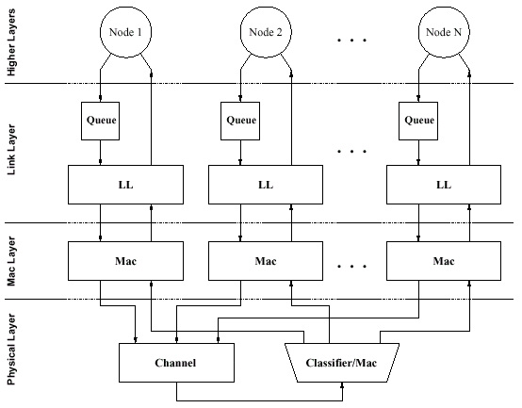
Exemplo 7 - Rede local CSMA/CD

Slide 31
Exemplo 8 - Rede sem fio

